Slide 1
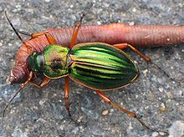
الخنافس الأرضية Carabidae (Ground beetles) و اهميتها في المزارع
Notes:
*

Slide 2
    Kingdom: Animalia
    Phylum: Arthropoda
    Class: Insecta
    Order: Coleoptera
    Suborder: Adephaga
    Superfamily: Caraboidea
    Family: Carabidae Latreille, 1802
Notes:
*

Slide 3
مقدمة
الخنافس الأرضية هي عائلة ذات تنوع كبيرة عالمية الانتشار ، أكثر من 40000 نوع في جميع أنحاء العالم ، . اعتبارًا من عام 2015 ، اعتبرت واحدة من أكثر العائلات حيوانية غنية بالأنواع.
carnivorousأفرادها بالدرجة الأولى تغذيتها لاحمة
ولكن بعض أفرادها من ذات تغذية مختلطة (نباتية-لاحمة)
omnivorous

Slide 4

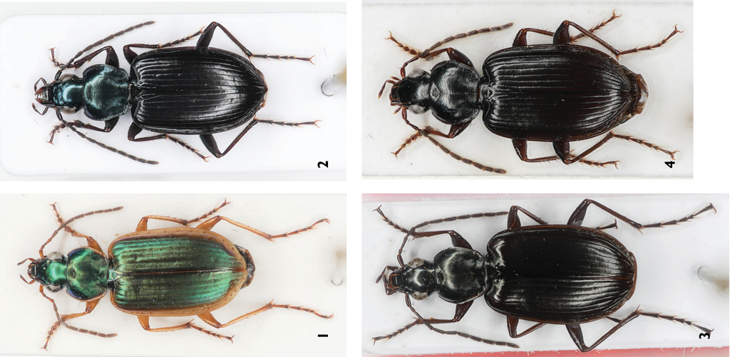

على الرغم من اختلاف أشكال أجسامهم وألوانهم إلى حد ما ، إلا أن معظمهم أسود لامع أو معدني. تدمج الاجنحة الغمدية في بعض الأنواع، مما يجعل الخنافس غير قادرة على الطيران.
Notes:
*

Slide 5
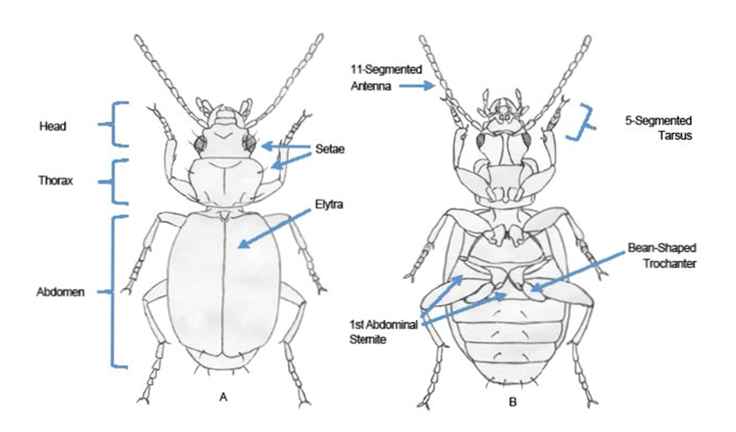

Slide 6
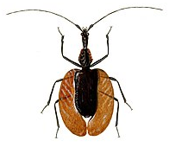
تُظهر هذه الخنافس تنوعًا كبيرًا في الحجم والسلوك. يمكن أن تكون مفيدة لكل من مكافحة الآفات اللافقرية وإدارة الأعشاب الضارة.
الحياتية: تختلف السلوكيات والموائل المفضلة والوجبات الغذائية للخنافس الأرضية. تنشط الكاملات بشكل عام من نيسان إلى تشرين الاول. تنتج معظم الأنواع جيلًا جديدًا واحدًا من الكاملات مرة واحدة في السنة. بعد التزاوج ، تضع الإناث البالغات البيوض في التربة. يتطور البيض إلى يرقات تحت الأرض ذات ستة أرجل تكون إما مفترسة للحشرات الاخرى أو اكلات للبذور. عندما تنتهي اليرقات من نموها ، فإنها تتحول إلى عذراء ثم تخرج بعد ذلك بوقت قصير من التربة كبالغين. يمكن أن يحدث هذا التطور في غضون موسم واحد ، لذلك يقضي هذا الجيل الشتاء في الأرض في الدور الكامل، ولكن في بعض الأنواع ، يقضي الجيل الجديد الشتاء مثل اليرقات أو الشرانق. يمكن أن يكون هناك تنوع كبير في دورات الحياة ، حتى بين افراد الأنواع المماثلة.

Slide 7
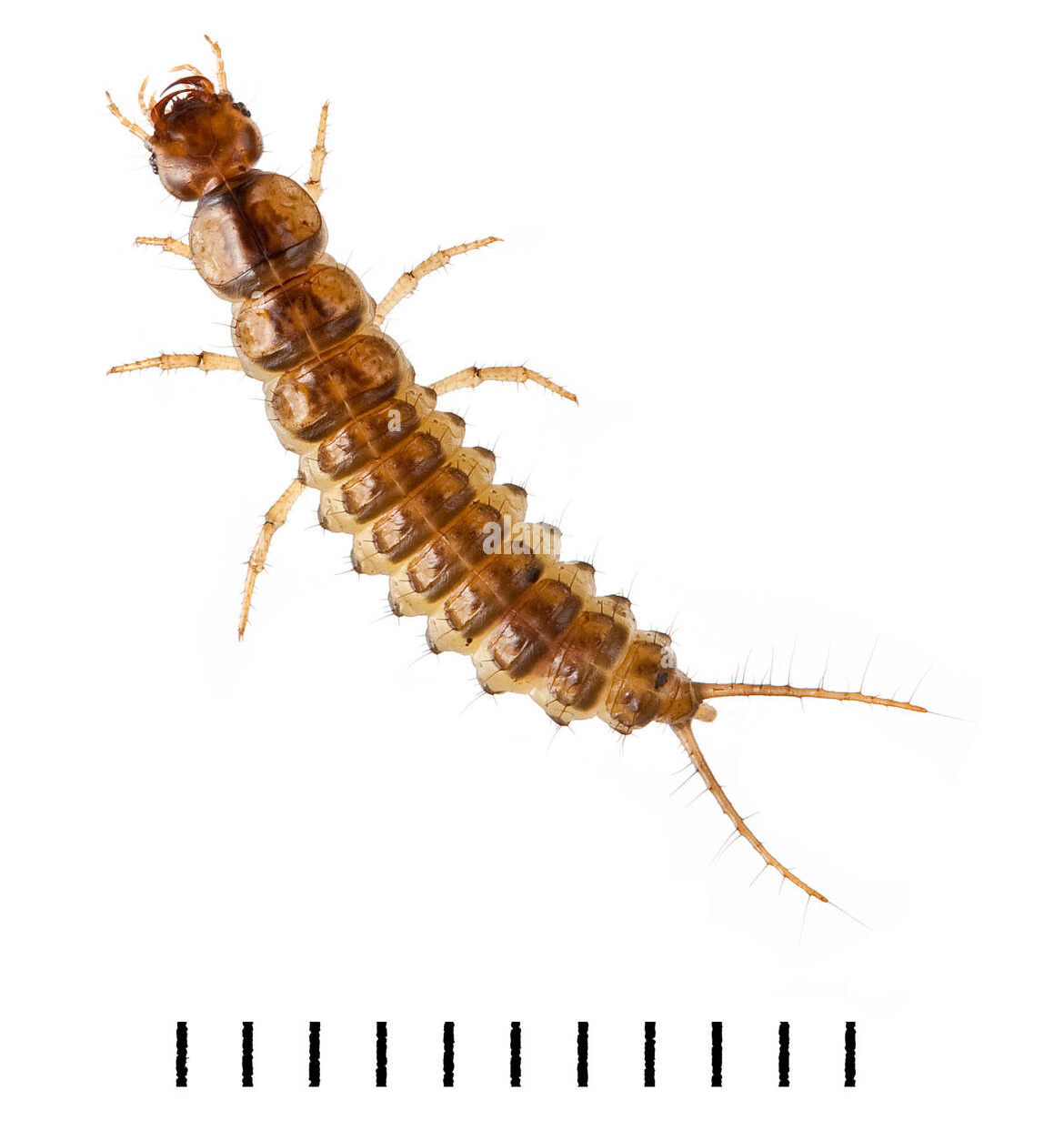
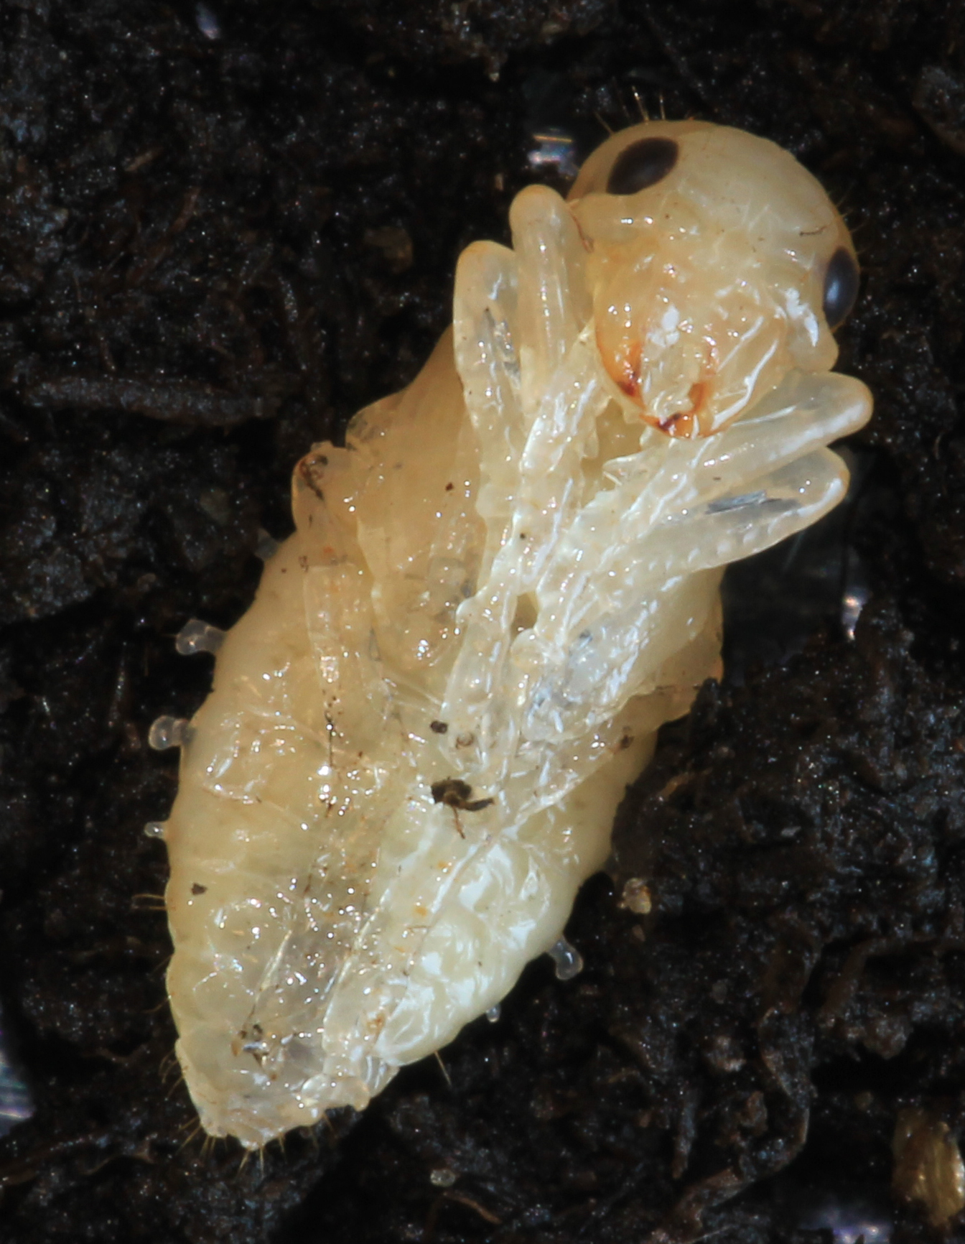
Notes:
*

Slide 8
في أوائل الربيع ، تكون الخنافس الأرضية وفيرة في المناطق التي توفر لها ملاذا مناسبا مثل حافات الحقول. نظرًا لأن حقول المحاصيل توفر غطاءًا نباتيًا متزايدًا وتوفر الغذاء طوال فصل الصيف ، فإن نشاط الخنفساء الأرضية يزداد. تفضل هذه الخنافس عادةً الموائل النباتية التي قد تدعم كثافات عالية من الآفات الحشرية ، وتوفر مناخًا محليًا مناسبًا ، وتوفر الحماية لها من الحيوانات المفترسة للخنافس الأرضية ، وهي:
الخنافس الأرضية الكبيرة ، والفئران ، والطيور ، وغيرها من الحيوانات المفترسة الكبيرة.
Notes:
*

Slide 9
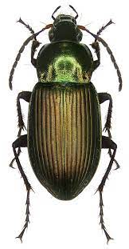
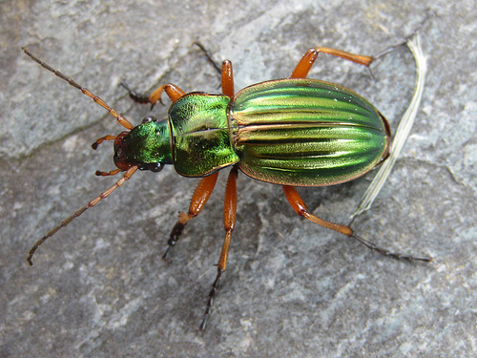
على الرغم من أن معظم الخنافس الأرضية ليلية، إلا أن بعض الأنواع نشطة نهاريًا. غالبًا ما تكون هذه الأنواع متقزحة اللون، حيث يعكس التقزح اللوني الحرارة من الشمس، مما يسمح بتحمل أكبر للحرارة. تشمل أمثلة الخنافس النشطة في النهار
Poecilus و Carabus،
Notes:
*

Slide 10
تعتبر مكونًا مفيدًا للنظم الزراعية، اذ تستهلك العديد من الأنواع الآفات الحشرية و بذور الحشائش. يمكن أن يكون التأثير التراكمي للخنافس على الحشائش والآفات الحشرية كبيرًا بمرور الوقت ، نظرًا لأنها يمكن أن تستهلك وزن أجسامها من الطعام يوميًا. لا تتغذى هذه الخنافس بشكل عام على المواد النباتية بخلاف البذور إلا إذا كانت مكملة لنظامها الغذائي بسبب ندرة مصادر الغذاء الأخرى. لذلك نادرا ما تعتبر آفات المحاصيل المباشرة.
: اكلات بذورGranivores
تعتبر أنواع Amara و Harpalus
ذات الأهمية الكبرى في المزارع. حيث تستهلك كل من اليرقات والخنافس الكاملة البذور.
Notes:
*

Slide 11
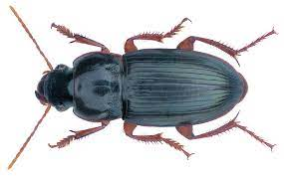
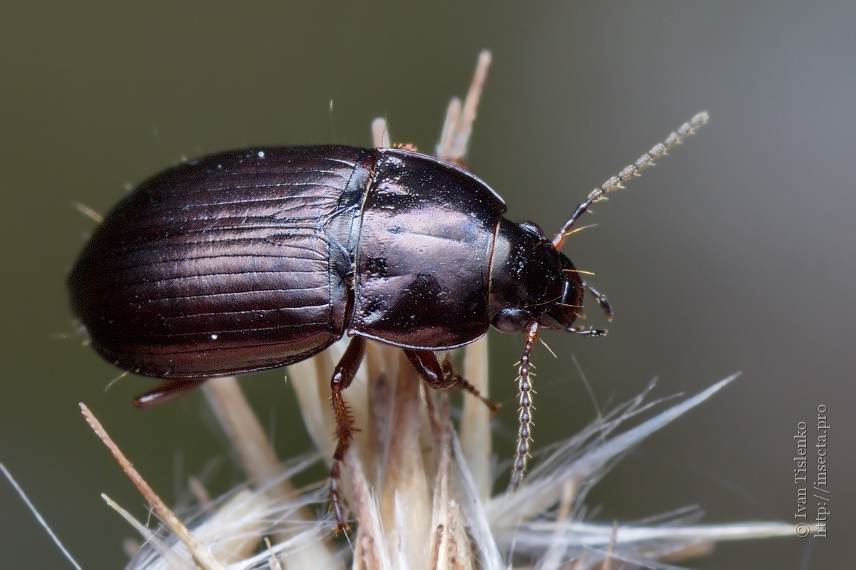
Notes:
*

Slide 12
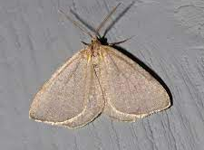
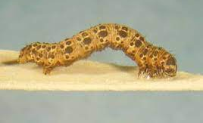
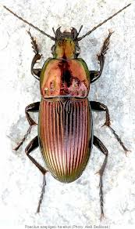
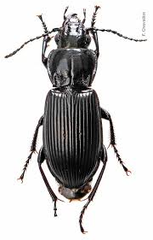
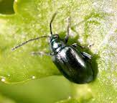
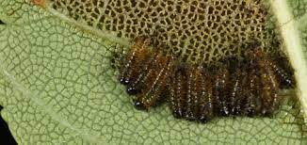
Omnivorous
Pterostichus و Poecilus
، هي أكثر المستهلكين تنوعًا ، والمعروف أنها تتغذى على الرخويات ، والمن ، و يرقات العثة مثل دودة التوت البري
Speranza argillacearia (Packard, 1874) (Fam. Geometridae)
، ويرقات الخنفساء مثل خنافس برغوث العنبية
Altica sylvia Malloch, 1919 ( Chrysomelidae)
، وبذور الأعشاب الضارة.
Notes:
*

Slide 13
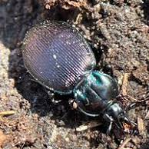
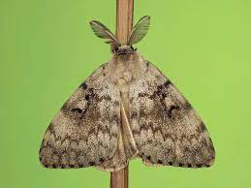
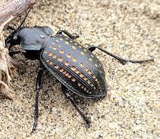
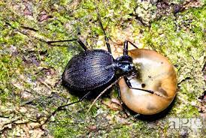
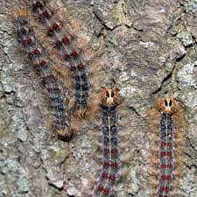
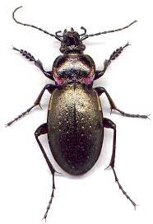
: Carnivorousاكلات اللحوم
بشكل أساسي على اليرقات مثل يرقات الدودة العنبية. Callosoma calidum
مع أنواع كالوسوما الأخرى ، جنبًا إلى جنب مع Carabus nemoralis
( Larvae prefer oak trees (Lymantria dispar (L., 1735)في مكافحة عثة الاسفنجية
. Scaphinotus و Spaeroderus لهما أجزاء فم متخصصة لحفر القواقع من أصدافها.
Notes:
*

Slide 14
Bembidion quadruple
بيوض دودة الحشد ، دودة التوت البري ، خنفساء برغوث العنبية ، ذبابة اللهانة، ذبابة الجزر ، سوسة الجزر ، الدودة القارضة ، الخنفساء اليابانية ، حفار الساق.
Clivinia fossor
حشرات الشوفان، وسوسة الجزر ، وذبابة اللهانة
Harpalus rovipes
من شوفان ، من الفاصوليا ، خنفساء البرغوث العنبية ، دودة التوت البري ، من اللهانة، ذبابة اللهانة، عثة اللهانة، خنفساء بطاطس كولورادو ، من الخوخ الأخضر
Poecilus lucublandis
خنفساء البرغوث عنبية ، دودة التوت البري ، سوسة الجزر ، خنفساء بطاطس كولورادو ، الدودة القارضة ، حفار الذرة الأوروبي ، دودة البرسيم الخضراء ، البزاق ، ذبابة البصل ، حفار ساق.
Pterostichus melanariu
من الفاصوليا السوداء ، خنفساء البرغوث العنبية ، دودة التوت البري ، من اللهانة، عثة اللهانة، سوسة الجزر ، خنفساء البطاطس كولورادو ، الذبابة العملاقة ، ذبابة الفاكهة ، خنفساء الأوراق ، ذبابة البصل ، ذبابة اللهانة.
Notes:
*

Slide 15
